Slide 1

ĐẠI HỌC XÂY DỰNG HÀ NỘI
KHOA CÔNG NGHỆ THÔNG TIN
ĐỒ ÁN TỐT NGHIỆP
Sinh viên thực hiện:
Nguyễn Tiến Hiệp
MSSV:
0189266
Giảng viên hướng dẫn:
ThS. Đào Thị Ngọc Hân
Hà Nội, ngày 13 tháng 12 năm 2024

Slide 2
ĐẠI HỌC XÂY DỰNG HÀ NỘI
KHOA CÔNG NGHỆ THÔNG TIN
Đề tài: ỨNG DỤNG QUẢN LÝ BÁN HÀNG CHO SIÊU THỊ
Hà Nội, ngày 13 tháng 12 năm 2024

Slide 3



Tổng quan về đề tài
NỘI DUNG CHÍNH
Mục tiêu website
Phân tích thiết kế hệ thống
Demo sản phẩm
Kết luận và hướng phát triển

Slide 4
Tổng quan
về đề tài
PHẦN 1

Slide 5
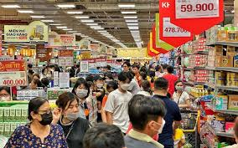
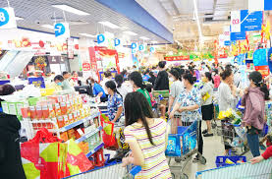
Tổng quan đề tài
Trong bối cảnh các siêu thị mở rộng quy mô kinh doanh và xu hướng chuyển đổi số phát triển mạnh mẽ, nhu cầu tự động hóa quản lý bán hàng trở nên cấp thiết. Đề tài hướng tới xây dựng ứng dụng quản lý bán hàng hiện đại, tích hợp thanh toán trực tuyến, hỗ trợ quản lý sản phẩm, khách hàng, đơn hàng, và cung cấp báo cáo thống kê, đáp ứng nhu cầu của nhân viên, quản lý, và khách hàng.

Slide 6
Lý do chọn đề tài
Nhu cầu thực tiễn cao
Xây dựng website là giải pháp cho cả người dùng và người quản lý siêu thị
Xu hướng công nghệ
Ứng dụng thực tế
Notes:
Nhu cầu thực tiễn cao:
Các siêu thị ngày càng mở rộng quy mô, đòi hỏi hệ thống quản lý hiệu quả, tự động hóa để thay thế phương pháp thủ công, tránh sai sót và tăng hiệu suất.
Xu hướng công nghệ:
Sự phát triển của chuyển đổi số và thanh toán trực tuyến tạo ra yêu cầu tích hợp công nghệ hiện đại vào quy trình quản lý bán hàng.
Ứng dụng thực tế:
Hệ thống này không chỉ hỗ trợ quản lý hiệu quả mà còn cung cấp trải nghiệm tốt hơn cho khách hàng thông qua tính năng đặt hàng và thanh toán trực tuyến, từ đó tăng lợi thế cạnh tranh cho siêu thị.

Slide 7




Giới thiệu ngôn ngữ - framework
Notes:
Nhu cầu thực tiễn cao:
Các siêu thị ngày càng mở rộng quy mô, đòi hỏi hệ thống quản lý hiệu quả, tự động hóa để thay thế phương pháp thủ công, tránh sai sót và tăng hiệu suất.
Xu hướng công nghệ:
Sự phát triển của chuyển đổi số và thanh toán trực tuyến tạo ra yêu cầu tích hợp công nghệ hiện đại vào quy trình quản lý bán hàng.
Ứng dụng thực tế:
Hệ thống này không chỉ hỗ trợ quản lý hiệu quả mà còn cung cấp trải nghiệm tốt hơn cho khách hàng thông qua tính năng đặt hàng và thanh toán trực tuyến, từ đó tăng lợi thế cạnh tranh cho siêu thị.

Slide 8
Chức năng
Đăng ký, đăng nhập
Thêm vào giỏ hàng, cập nhật giỏ hàng, đặt hàng
Quản lý tài khoản
Tìm kiếm sản phẩm
Sản phẩm theo danh mục
Xem chi tiết sản phẩm
Notes:
Nhu cầu thực tiễn cao:
Các siêu thị ngày càng mở rộng quy mô, đòi hỏi hệ thống quản lý hiệu quả, tự động hóa để thay thế phương pháp thủ công, tránh sai sót và tăng hiệu suất.
Xu hướng công nghệ:
Sự phát triển của chuyển đổi số và thanh toán trực tuyến tạo ra yêu cầu tích hợp công nghệ hiện đại vào quy trình quản lý bán hàng.
Ứng dụng thực tế:
Hệ thống này không chỉ hỗ trợ quản lý hiệu quả mà còn cung cấp trải nghiệm tốt hơn cho khách hàng thông qua tính năng đặt hàng và thanh toán trực tuyến, từ đó tăng lợi thế cạnh tranh cho siêu thị.

Slide 9
Mục tiêu đề tài
PHẦN 2

Slide 10
Mục tiêu đề tài
Mục tiêu chính:
Xây dựng ứng dụng hỗ trợ quản lý bán hàng hiện đại, tự động hóa các quy trình để đáp ứng nhu cầu của siêu thị.
Mục tiêu cụ thể:
Quản lý hiệu quả sản phẩm, khách hàng, đơn hàng, nhà cung cấp, và các chương trình khuyến mãi.
Tích hợp thanh toán trực tuyến (VNPay) nhằm nâng cao trải nghiệm khách hàng.
Cung cấp các báo cáo doanh thu, thống kê tồn kho, và dữ liệu quản lý chi tiết để hỗ trợ ra quyết định.
Notes:
Nhu cầu thực tiễn cao:
Các siêu thị ngày càng mở rộng quy mô, đòi hỏi hệ thống quản lý hiệu quả, tự động hóa để thay thế phương pháp thủ công, tránh sai sót và tăng hiệu suất.
Xu hướng công nghệ:
Sự phát triển của chuyển đổi số và thanh toán trực tuyến tạo ra yêu cầu tích hợp công nghệ hiện đại vào quy trình quản lý bán hàng.
Ứng dụng thực tế:
Hệ thống này không chỉ hỗ trợ quản lý hiệu quả mà còn cung cấp trải nghiệm tốt hơn cho khách hàng thông qua tính năng đặt hàng và thanh toán trực tuyến, từ đó tăng lợi thế cạnh tranh cho siêu thị.

Slide 11
Phân tích thiết kế hệ thống
PHẦN 3

Slide 12
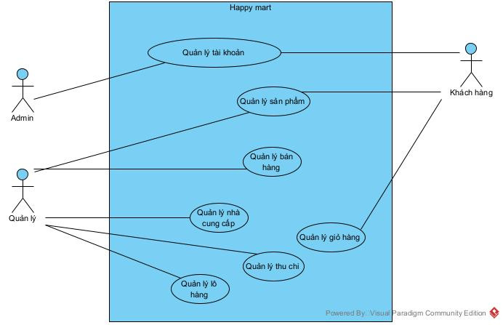
Sơ đồ usecase tổng quát
Notes:
Nhu cầu thực tiễn cao:
Các siêu thị ngày càng mở rộng quy mô, đòi hỏi hệ thống quản lý hiệu quả, tự động hóa để thay thế phương pháp thủ công, tránh sai sót và tăng hiệu suất.
Xu hướng công nghệ:
Sự phát triển của chuyển đổi số và thanh toán trực tuyến tạo ra yêu cầu tích hợp công nghệ hiện đại vào quy trình quản lý bán hàng.
Ứng dụng thực tế:
Hệ thống này không chỉ hỗ trợ quản lý hiệu quả mà còn cung cấp trải nghiệm tốt hơn cho khách hàng thông qua tính năng đặt hàng và thanh toán trực tuyến, từ đó tăng lợi thế cạnh tranh cho siêu thị.

Slide 13
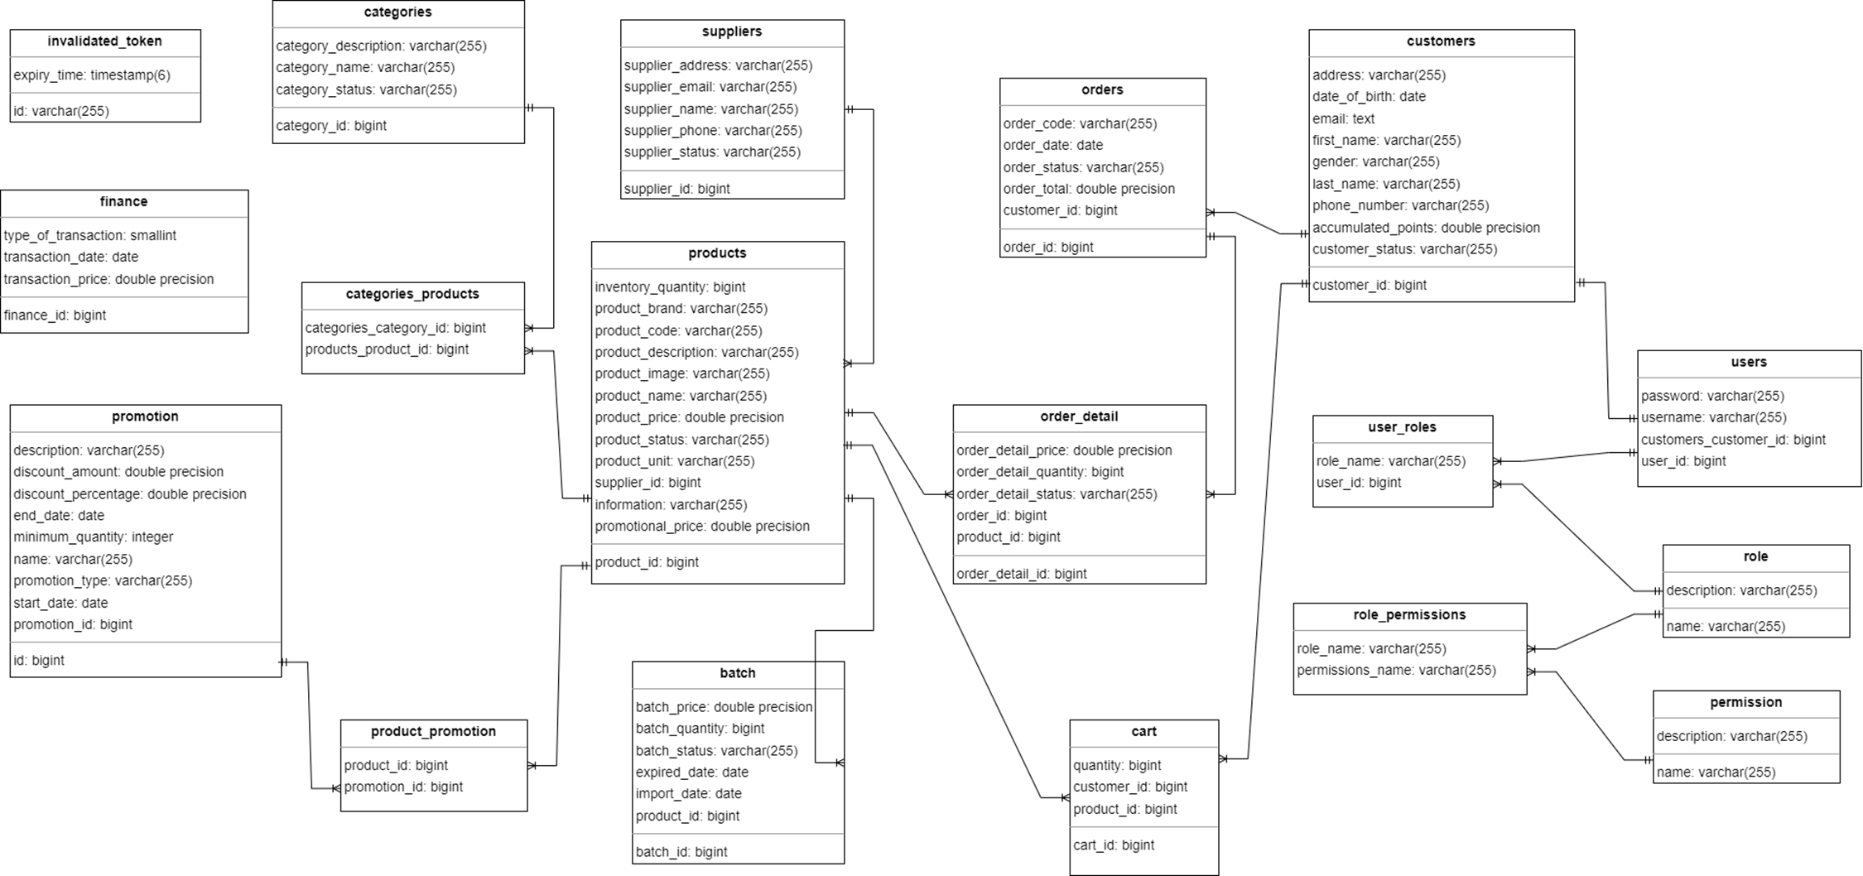
Cơ sở dữ liệu
Notes:
Nhu cầu thực tiễn cao:
Các siêu thị ngày càng mở rộng quy mô, đòi hỏi hệ thống quản lý hiệu quả, tự động hóa để thay thế phương pháp thủ công, tránh sai sót và tăng hiệu suất.
Xu hướng công nghệ:
Sự phát triển của chuyển đổi số và thanh toán trực tuyến tạo ra yêu cầu tích hợp công nghệ hiện đại vào quy trình quản lý bán hàng.
Ứng dụng thực tế:
Hệ thống này không chỉ hỗ trợ quản lý hiệu quả mà còn cung cấp trải nghiệm tốt hơn cho khách hàng thông qua tính năng đặt hàng và thanh toán trực tuyến, từ đó tăng lợi thế cạnh tranh cho siêu thị.

Slide 14
Demo sản phẩm
PHẦN 4

Slide 15
Kết luận và hướng phát triển
PHẦN 5

Slide 16
Hạn chế
Phân tích thiết kế sản phẩm còn sơ sài: ảnh hưởng đến quá trình phát triển.
Giao diện chưa được tối ưu tốt: ảnh hưởng đến trải nghiệm của người dùng.
1
2
Chức năng về mặt tổng thể của ứng dụng còn ít, không đạt được mục tiêu ban đầu.
3
Notes:
Nhu cầu thực tiễn cao:
Các siêu thị ngày càng mở rộng quy mô, đòi hỏi hệ thống quản lý hiệu quả, tự động hóa để thay thế phương pháp thủ công, tránh sai sót và tăng hiệu suất.
Xu hướng công nghệ:
Sự phát triển của chuyển đổi số và thanh toán trực tuyến tạo ra yêu cầu tích hợp công nghệ hiện đại vào quy trình quản lý bán hàng.
Ứng dụng thực tế:
Hệ thống này không chỉ hỗ trợ quản lý hiệu quả mà còn cung cấp trải nghiệm tốt hơn cho khách hàng thông qua tính năng đặt hàng và thanh toán trực tuyến, từ đó tăng lợi thế cạnh tranh cho siêu thị.

Slide 17

Định hướng phát triển
Đầu tư nhiều thời gian hơn cho giai đoạn phân tích thiết kế sản phẩm.
Cải thiện kỹ năng lập trình web, lập trình phía người dùng.
Rút kinh nghiệm cho các sản phẩm trong tương lai, đặt mục tiêu và phạm vi của ứng dụng một cách hợp lý.
Notes:
Nhu cầu thực tiễn cao:
Các siêu thị ngày càng mở rộng quy mô, đòi hỏi hệ thống quản lý hiệu quả, tự động hóa để thay thế phương pháp thủ công, tránh sai sót và tăng hiệu suất.
Xu hướng công nghệ:
Sự phát triển của chuyển đổi số và thanh toán trực tuyến tạo ra yêu cầu tích hợp công nghệ hiện đại vào quy trình quản lý bán hàng.
Ứng dụng thực tế:
Hệ thống này không chỉ hỗ trợ quản lý hiệu quả mà còn cung cấp trải nghiệm tốt hơn cho khách hàng thông qua tính năng đặt hàng và thanh toán trực tuyến, từ đó tăng lợi thế cạnh tranh cho siêu thị.

Slide 18


THANK YOU
Nguyễn Tiến Hiệp

